Slide 1
第4章接口委托与事件

Slide 2
第4章 接口、委托与事件
4.1 接口
4.2 委托
4.3 事件
4.4* 【不讲】序列化与反序列化
4.5* 【不讲】反射
本章习题

Slide 3
4.1 接口
1、接口的用途
表示A方（调用者）和B方（设计者）的一种约定；
接口的作用和抽象类的作用相似，接口是完全抽象的成员集合。抽象类主要用于关系密切的对象，而接口最适合为不相关的类提供通用的功能。
2、接口和抽象类的技术选择因素
创建不同版本的组件、实现通用的功能、设计大的功能单元等场合用抽象类比较合适。
设计小而简练的功能块、且创建的功能在不相干的类中实现，这种情况使用接口比较合适。

Slide 4
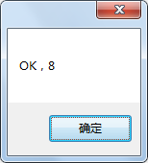
4.1.1 接口的声明和实现
3、接口声明
接口可以包含方法、属性、事件和索引器。
接口体中不能包含public、virtual关键字。
接口只包含成员的声明部分，而没有实现部分。
用interface声明一个接口，接口名称“一般”用大写的“I”开头，后跟实现的类的名称。
[访问修饰符] interface 接口名称
{
接口体
}
【例4-1】演示接口的声明与实现。

Slide 5
4.1.2 显式方式实现接口
1、显式实现接口可解决多义性问题
由于不同接口中的成员可能重名，一个类中实现接口中的成员时就会存在多义性问题，为解决此问题，可以显式实现接口中的成员，即用完全限定的接口成员名称作为标识符。
例如，文件类一般都包含Close方法，同时还可能使用显式接口来实现IDisposable的Dispose方法：
interface Idisposable { void Dispose(); }
class MyFile: IDisposable
{
void IDisposable.Dispose() { this.Close(); }
public void Close() { System.GC.SuppressFinalize(this); }
}

Slide 6
4.1.2 显式方式实现接口
2、显式接口成员的主要用途
显式接口成员用于在一个公用的类或结构中实现一些仅供内部使用，不允许外界访问的接口。
显式接口成员实现可以消除因同时含有多个相同签名的接口成员所引起的多义性。
【例4-2】
演示如何以显式方式实现接口。

Slide 7
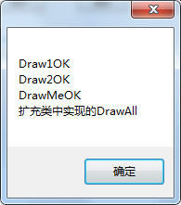
4.1.3 利用接口实现多继承
1、C#继承的方式
类继承：实现单一继承
接口继承：实现多重继承。
2、接口可以继承其他接口，语法为
[访问修饰符] interface 接口名称 : 被继承的接口列表
{
接口体
}
【例4-3】演示如何利用接口实现多继承。

Slide 8
（补充）某公司C#面试题
（1）以下叙述正确的是（B、C）：
A. 接口中可以有虚方法。 B. 一个类可以实现多个接口。
C. 接口不能被实例化。 D. 接口中可以包含已实现的方法。
（2）以下叙述正确的是（B、C、D）：
A. 接口和抽象类一样均只能声明，而不能有实现部分。
B. 类可以继承多个接口，但仅能从一个抽象类或其它类型的单个类继承。
C. 接口中可以定义属性、方法和事件，但只声明不实现。
D. 类的多继承可以通过接口实现。

Slide 9
4.2 委 托
1、委托类型（delegate type）
委托类似C++中的指针
C++中的指针只能指向静态方法，委托除了能指向静态方法外，还可指向实例方法。
使用委托不会出现像C++程序可能出现的内存泄露情况。
2、委托特点
任何类或对象中的方法都可以通过委托来调用。
要求方法的参数类型和返回类型要与委托的参数类型和返回类型完全匹配。

Slide 10
4.2.1 定义委托类型
3、定义委托的一般语法
[访问修饰符] delegate 返回类型 委托名([参数序列]);
例如：定义了一个名为MyFunction的委托
public delegate double MyFunction(double x);
编译器编译这行代码时，会自动为其生成一个继承自
System.Delegate的类型，类型的名称为MyFunction。

Slide 11
4.2.2 通过委托调用方法
4、用委托实现方法调用
通过委托，可将方法作为实体赋值给变量，也可以将方法名作为委托的实参传递给另一个方法。
例：将f作为参数，f为自定义的委托类型MyFunction：
delegate double MyFunction(double x);
class D1 {
public static double[] Apply(double[] a, MyFunction f) {
double[] result = new double[a.Length];
for (int i = 0; i < a.Length; i++) result[i] = f(a[i]);
return result;
}
}

Slide 12
4.3 事 件
要点：三种基本用法
用法1（适用于自动生成不同类型参数的情况）：
btn.Click+=btn_Click;
……
void btn_Click(object sender, EventArgs e)
{……}
用法2（适用于不使用参数的情况）：
btn.Click+=delegate{ …… }
用法3（适用于使用参数的情况）：
btn.Click+=(sender, e)=>{ …… }

Slide 13
4.3 事 件
1、事件的含义和用途
是一种使类或对象能够提供通知的成员。
一般利用事件响应用户的鼠标或键盘操作，或者自动执行某个与事件关联的行为。
要在应用程序中使用事件，必须提供一个事件处理程序（事件处理方法），以便与事件关联的委托能自动调用它。

Slide 14
4.3.1 事件的声明和引发
2、事件基本用法
由于事件是用委托来实现的，因此声明事件前，需要先定义委托。例：
public delegate void MyEventHandler()
定义委托后，就可以用event关键字声明事件，例如：
public event MyEventHandler Handler;
若要引发该事件，可以定义引发该事件时要调用的方法，如：
public void OnHandler() {
//通过委托调用注册的事件处理程序，null表示未注册该事件
if(Hander != null) Handler();
}
可以通过“+ = ”和“− = ”注册或取消对应的事件处理程序。

Slide 15
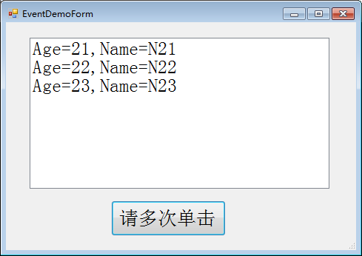
4.3.1 事件的声明和引发
3、（补充例子）演示如何定义和注册事件
源程序见Source中WinForm下的ch04
（1）定义委托和事件（StudentInfo.cs）
（a）在该类的外部声明一个委托：
public delegate void MyDelegate();
（b）在该类中声明下面的事件：
public event MyDelegate AgeChanged;
public event MyDelegate NameChanged;

Slide 16
4.3.1 事件的声明和引发
（c）在该类中声明age字段，并通过Age属性公开该字段：
private int age = 20;
public int Age { get { return age; } set{ age = value; OnAgeChanged();}}
private void OnAgeChanged()
{
//通过委托调用注册的事件处理程序，null表示未注册事件处理程序
if (AgeChanged != null) { AgeChanged(); }
}
（d）在该类中声明name字段，并通过Name属性公开该字段【同上】

Slide 17
4.3.1 事件的声明和引发
（2）注册事件处理程序（Form1.cs）
private StudentInfo student;
public EventDemoForm() {
InitializeComponent();
student = new StudentInfo();
student.NameChanged += student_NameChanged;
button1.Click += button1_Click;
}
void button1_Click(object sender, EventArgs e) {……}
void student_NameChanged(){……}

Slide 18
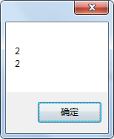
4.3.1 事件的声明和引发
4、【例4-5】演示事件的基本用法。

Slide 19
4.3.2 具有标准签名的事件
1、标准签名的事件中，事件处理程序包含两个参数:
第1个参数是Object类型，表示引发事件的对象；
第2个参数是从EventArgs类型派生的类型，用于保存事件数据
2、具有标准签名事件的用法
.NET框架提供了以下委托：
EventHandler委托，用于不包含事件数据的事件
public delegate void EventHandler(object sender, EventArgs e)
EventHandler<TEventArgs>委托，用于包含事件数据的事件
public delegate void EventHandler<TEventArgs>(Object sender, TEventArgs e)

Slide 20
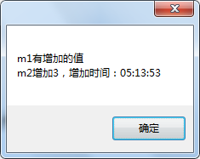
4.3.2 具有标准签名的事件
3、由于.NET已经帮我们定义了这些委托，所以不需要再定义委托，直接定义事件即可。
【例4-6】演示具有标准签名的事件的基本用法。

Slide 21
4.4* 【不讲】序列化与反序列化
1、序列化：
含义：获取对象并将其成员转换为可存储或可传输形式的过程。
原理：将对象的公共字段和私有字段以及类的名称（包括包含该类的程序集）转换为字节流，然后写入数据流。
2、反序列化：
将序列化后的内容再转换为对象；
反序列化的结果和直接创建该对象的效果相同。
3、两个过程结合可以存储和传输数据。

Slide 22
4.4.1* 【不讲】序列化
4、序列化功能：
将对象的状态保持在存储媒体中，以便在以后可以重新创建精确的副本；
通过值将对象从一个应用程序域发送到另一个应用程序域中。
例如
序列化可用于在ASP.NET中保存会话状态并将对象复制到Windows窗体的剪贴板中。
远程处理还可以使用序列化通过值将对象从一个应用程序域传递到另一个应用程序域中。

Slide 23
4.4.1* 序列化
5、序列化的办法
[Serializable]
public class AuthUserEntry
{
private int accountId;
public int AccountId{ … }
private string accountName;
public string AccountName { … }
}
声明以后，就可以用右面的代码将其实例序列化到一个二进制文件中：
AuthUserEntry user = new AuthUserEntry( );
user.AccountId = 9912053;
user.AccountName = "张三";
IFormatter formater = new BinaryFormatter( );
Stream stream = new FileStream("UserInfo.bin",
FileMode.Create,
FileAccess.Write,
FileShare.None);
formater.Serialize(stream, user);
stream.Close( );

Slide 24
4.4.2* 反序列化
1、反序列化方法
创建用于读取的流和格式化接口
用格式化接口反序列化该对象。
例：
IFormatter formatter = new BinaryFormatter( );
Stream stream = new FileStream("UserInfo.bin", FileMode.Open, FileAccess.Read, FileShare.Read);
AuthUserEntry me = (AuthUserEntry) formatter.Deserialize(stream);
stream.Close( );
注意：序列化一个对象时，并不调用其构造函数。

Slide 25
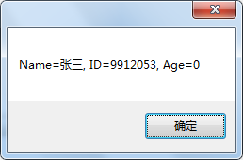
2、二进制序列化和反序列化的特点
可以保持类型不变，即可以在应用程序的不同调用之间保留对象的状态。
【例4-7】演示二进制序列化和反序列化的基本用法。

Slide 26
4.5* 【不讲】反 射
1、反射的用途
在程序或装配件中查找有关类型的信息
从装配件中读取元数据
2、Type类（ System命名空间）
Type类提供的大多数方法都用于获取对应数据类型的成员信息，如构造函数、属性、方法、事件等
获取指向给定类型的Type对象方式：
（1）使用C#提供的typeof关键字获取指定类型的Type对象，如：
Type t = typeof(double);
（2）调用Type类的GetType静态方法，例如：
Type t = Type.GetType("System.Double")。

Slide 27
4.5* 反 射
3、利用GetMethods方法获取int类型提供的所有公共方法名：
Type t = typeof(int);
System.Reflection.MethodInfo[] Methods = t.GetMethods();
foreach (var method in Methods)
{
Console.WriteLine(method.Name);
}

Slide 28
4.5* 反 射
4、Assembly类（System.Reflection命名空间）
Assembly类允许程序员访问给定装配件的元数据，并包含可以执行一个装配件（假定该装配件是可执行的）的方法。
元数据是一种二进制信息，用以对存储在公共语言运行库中可移植的可执行文件或存储在内存中的程序进行描述。

Slide 29
本章习题练习
P111 1、2

